Slide 1
2조
강병수 , 지수빈

Slide 2
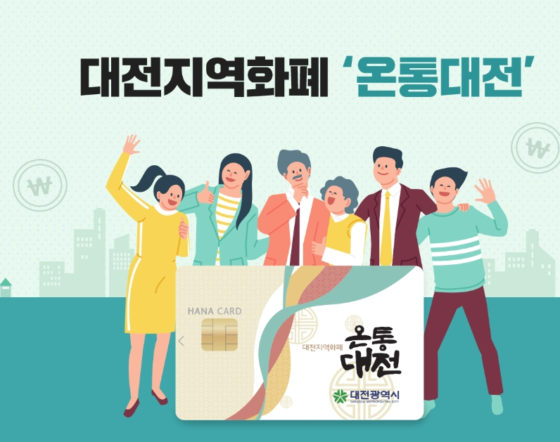
1. 데이터셋 선정 배경
우리 주위에서 접할 수 있고 실생활과 관련있는 데이터
데이터 분석 시 흥미가 갈 만한 주제의 데이터

Slide 3
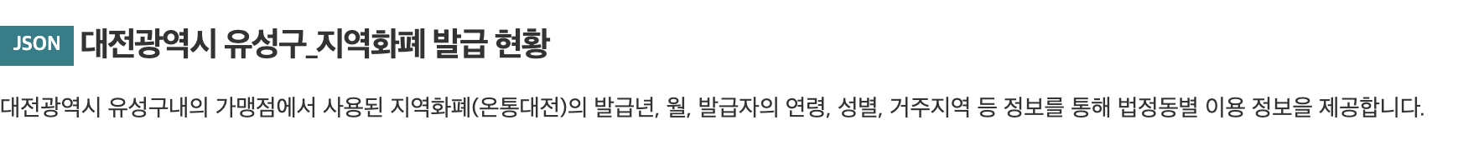
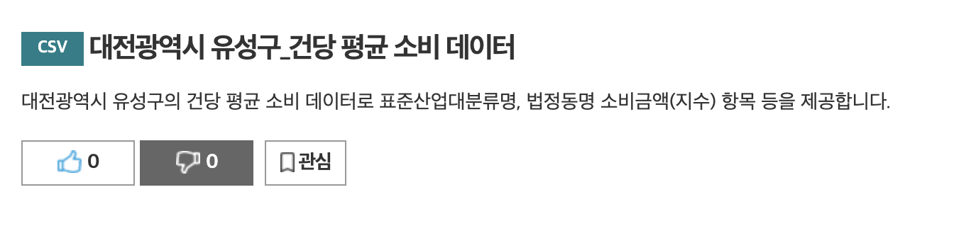
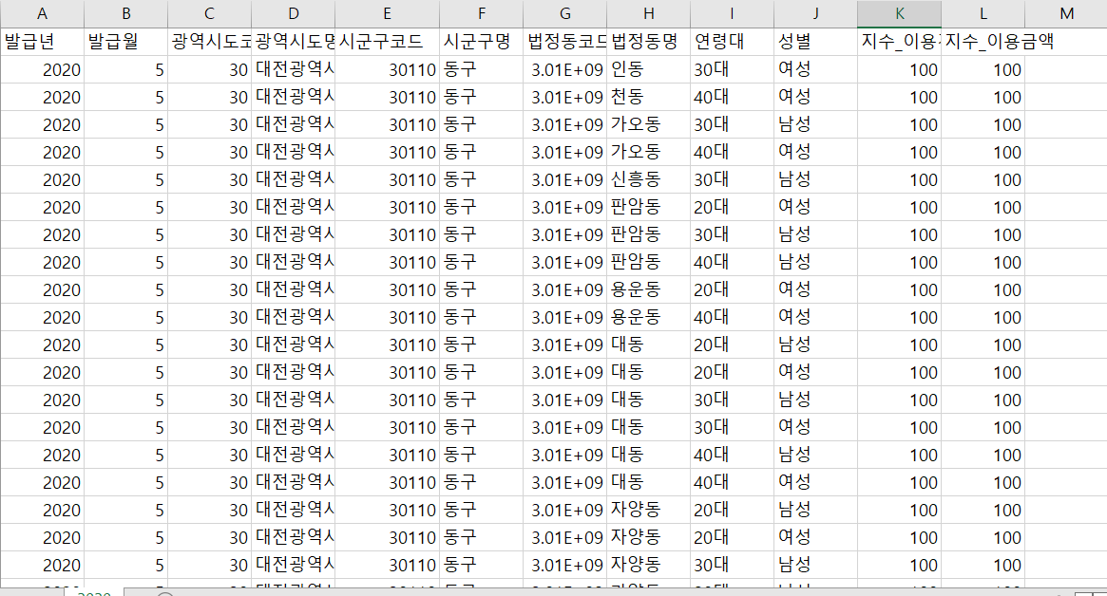
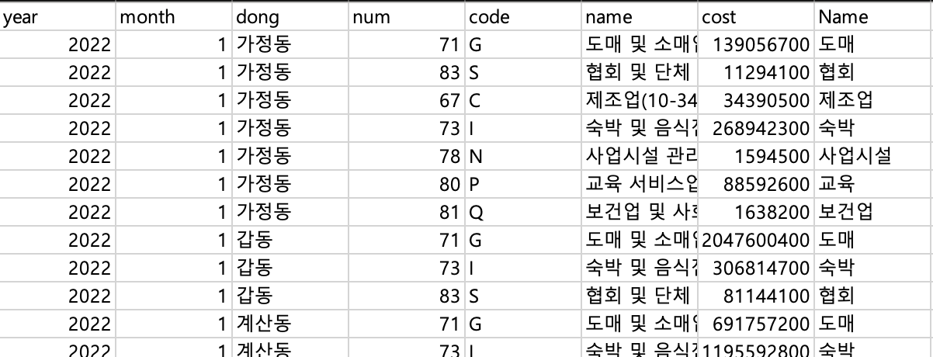

Slide 4
2. 데이터셋 특징
데이터 소개 : 업종, 월별 소비 경로에 대한 정보
데이터 기간 : 2020년 5월 ~ 2022년 5월 3년 간
분석 대상 : 개인정보보호를 위해 개인을 대상으로 수집된 데이터가 아닌 나이별로 되어있음.
대전 시내 전체의 데이터가 저장되어 있지만 유성구 이용 데이터가 중심임.

Slide 5
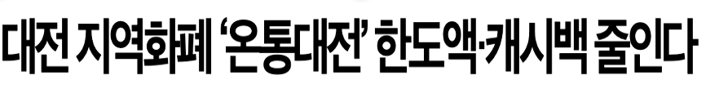
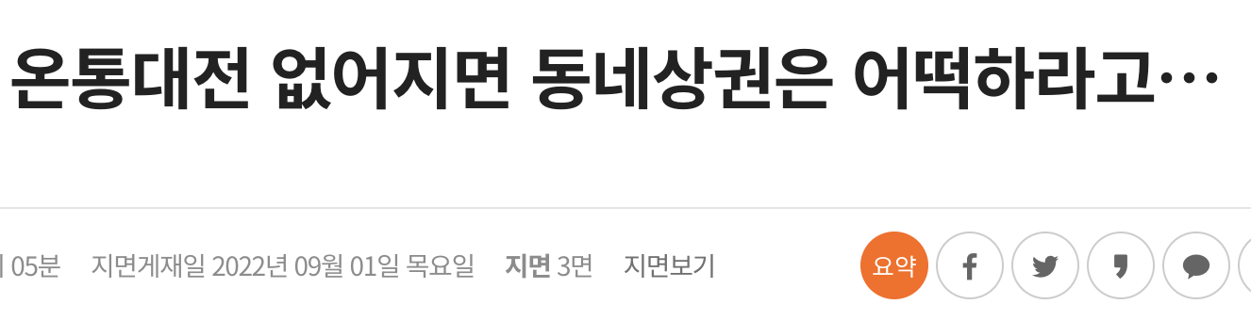
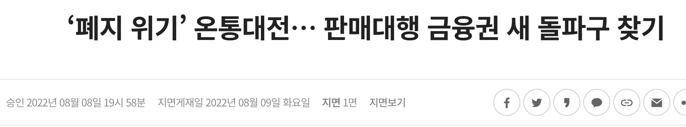
3. 문제 정의

Slide 6
가설
대전의 총 소비금액과 지역화폐인 온통 대전의 사용 금액의 추이는 연관이 있을 것이다.
분석결과
-> 특정 업종에서 상관관계를 보이는 것을 확인하였음.

Slide 7
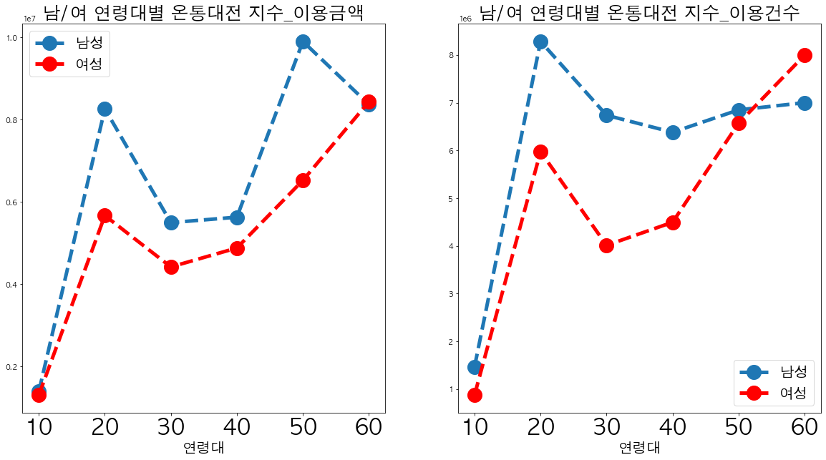
EDA 1

Slide 8
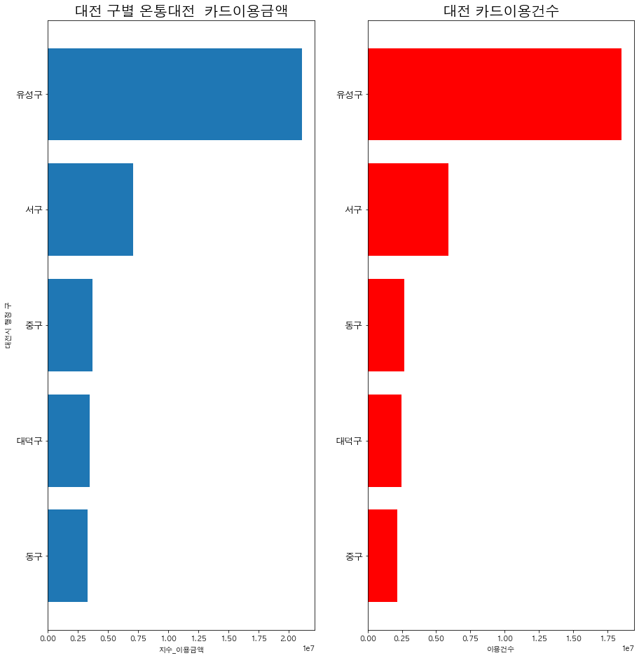
EDA 2

Slide 9
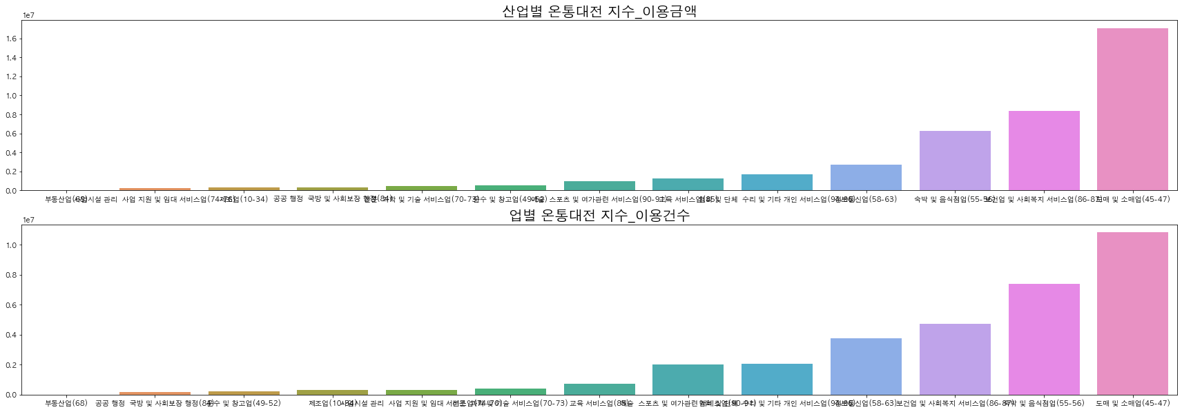
EDA 3

Slide 10
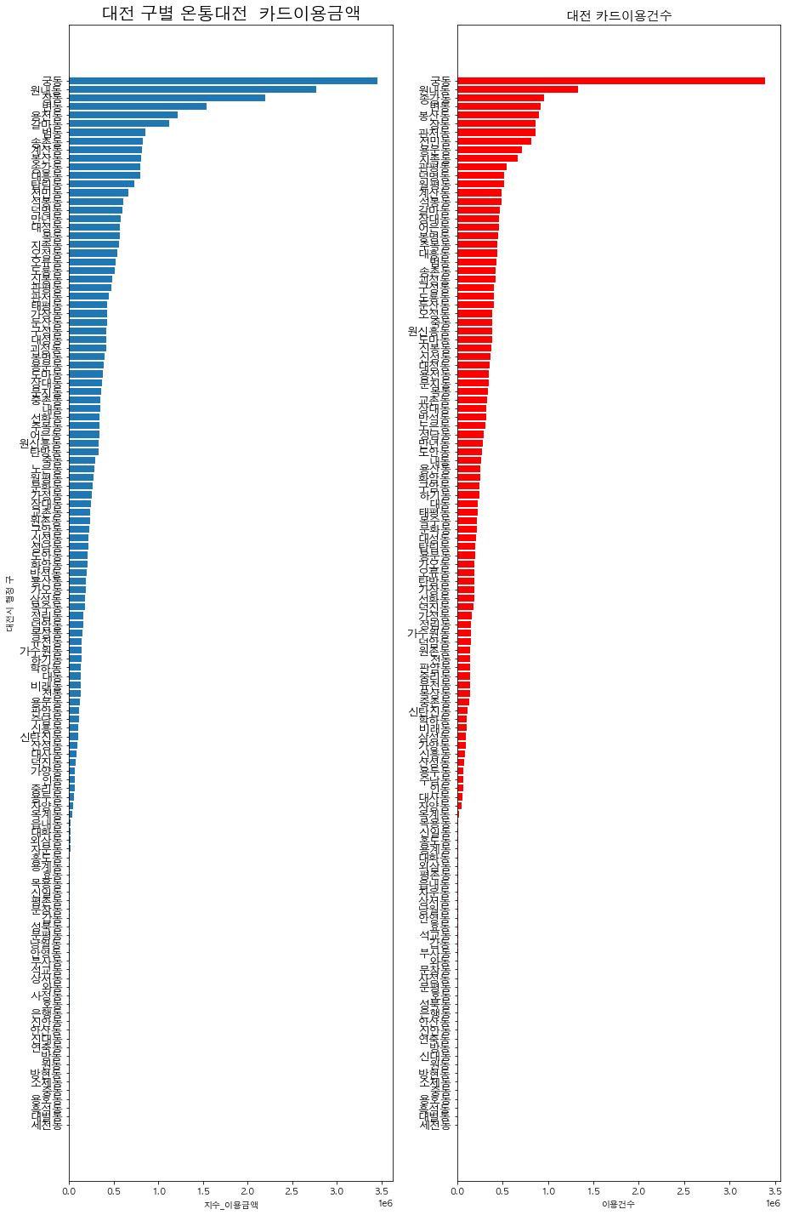
EDA 4

Slide 11
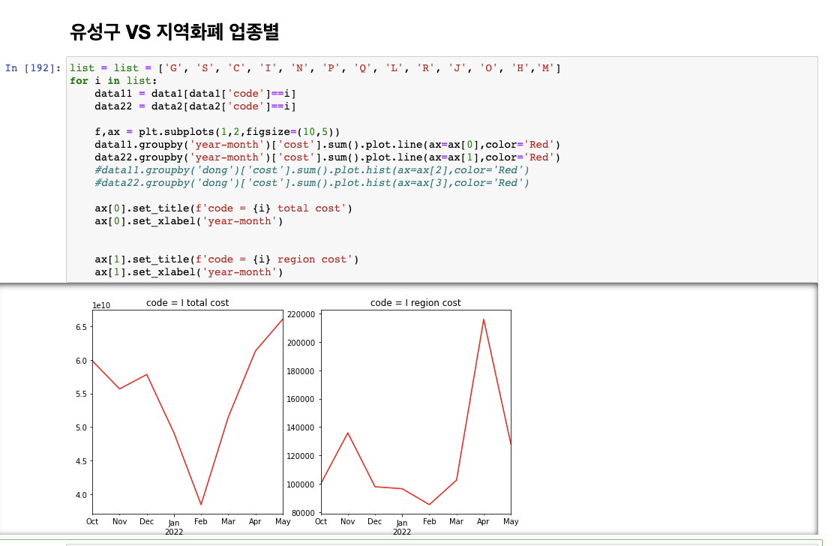

Slide 12
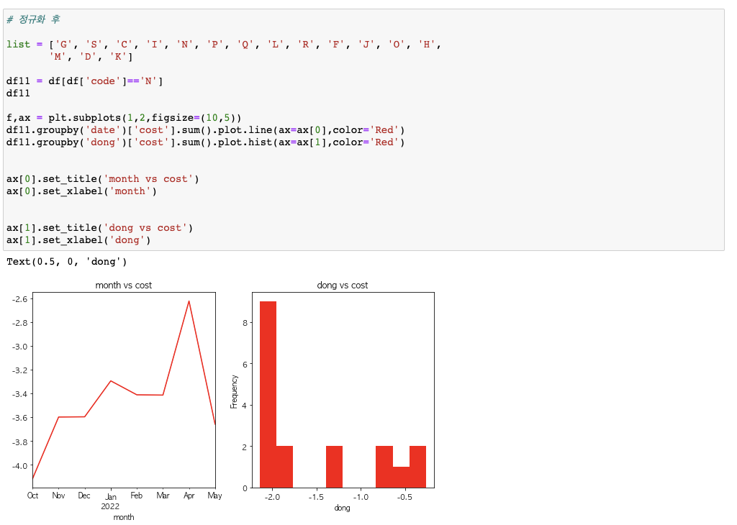
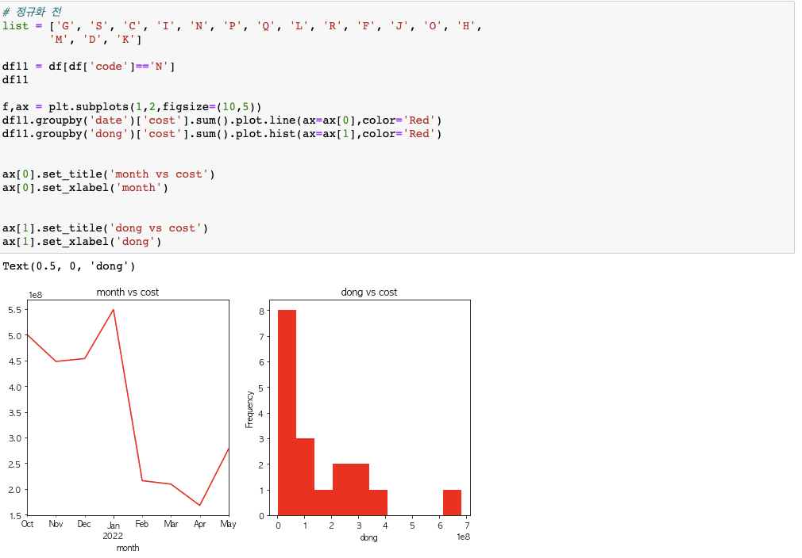

Slide 13
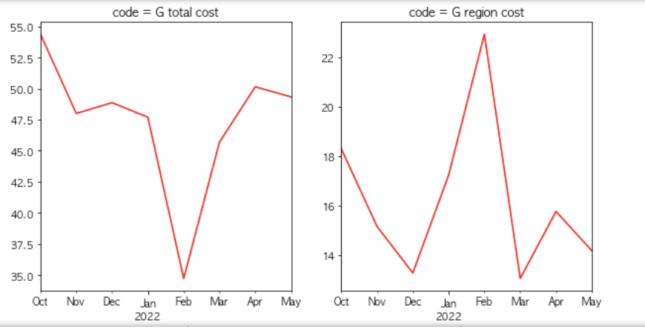
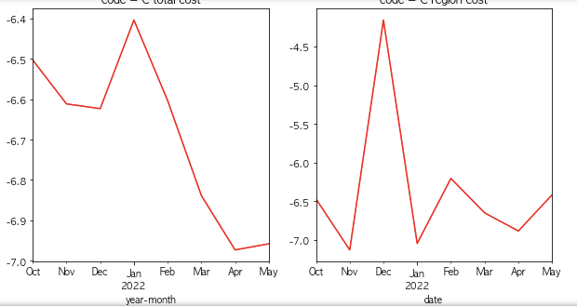
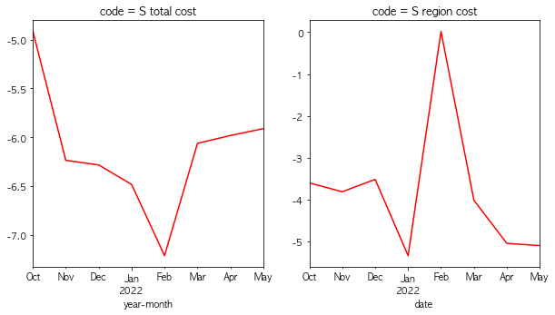
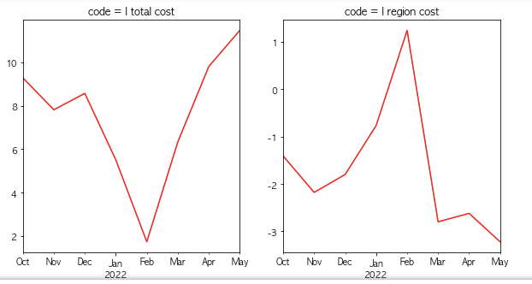

Slide 14
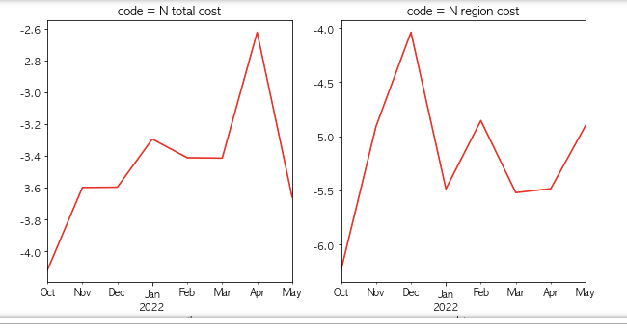
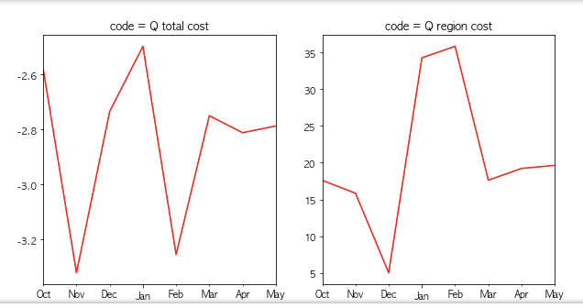
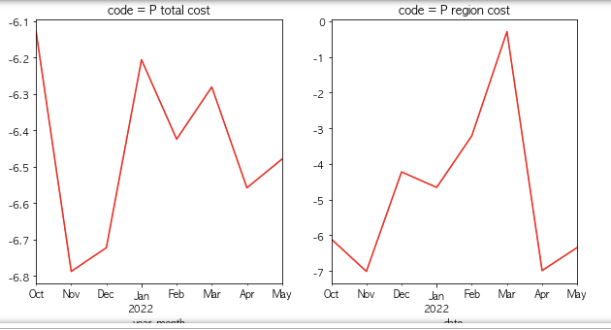
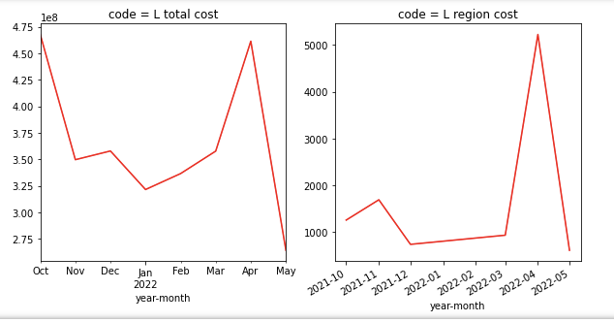

Slide 15
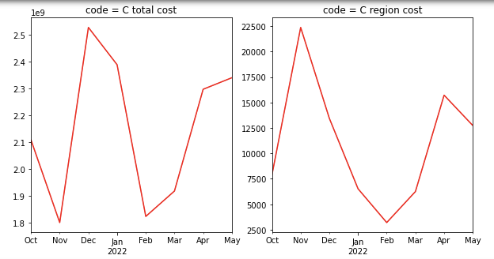
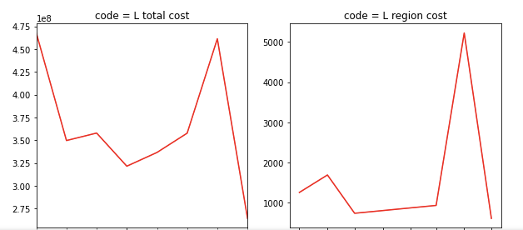
동일한 기간동안 비슷한 추세를 보이는 업종을 골라서 상관성 측정

Slide 16
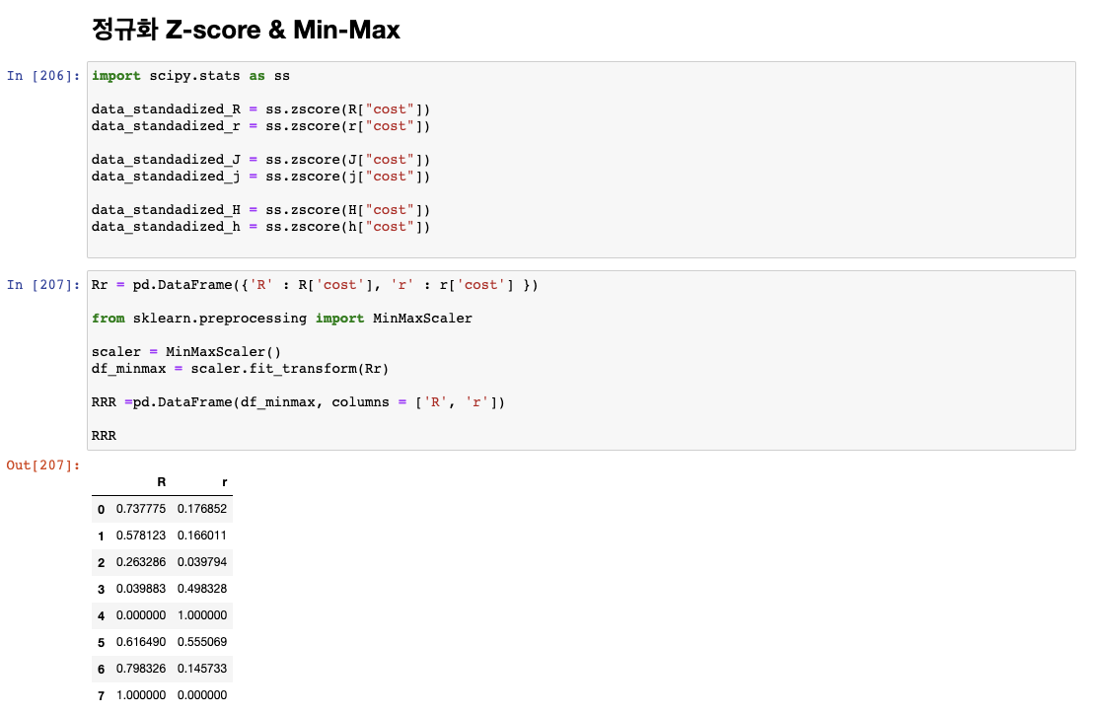
데이터 정규화

Slide 17
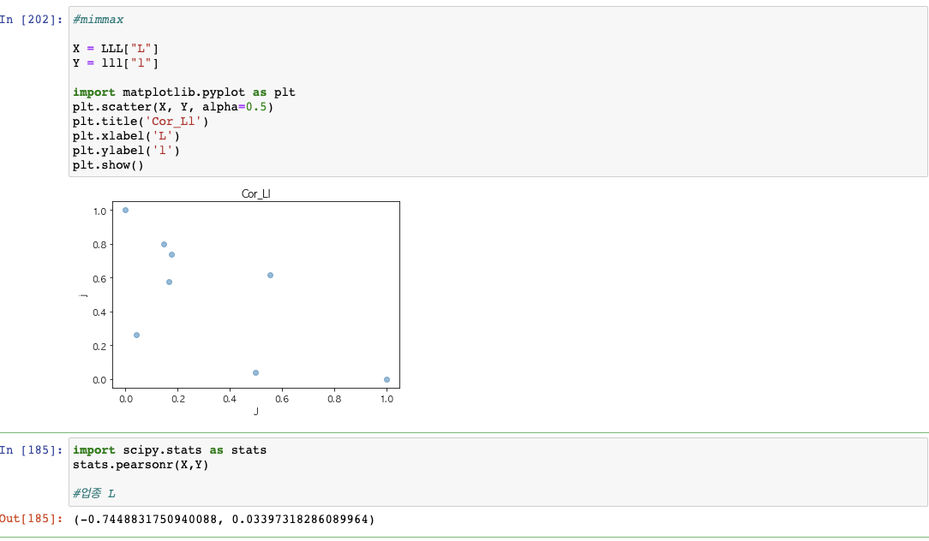

상관성 분석

Slide 18
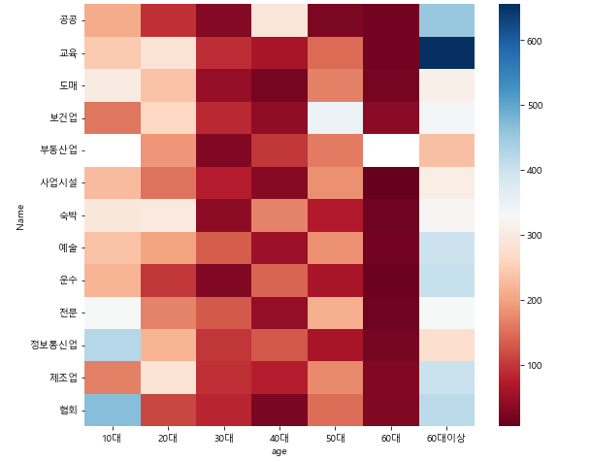
히트맵

Slide 19
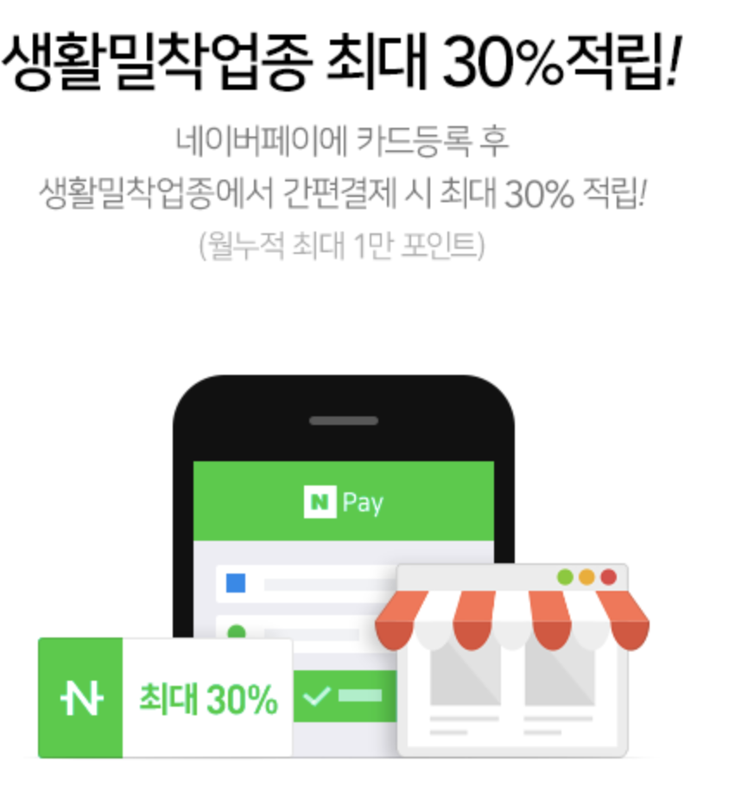
마케팅 인사이트
소비금액 인기업종이과의 시계열 그래프로 나타낸 경향, 추세가 비슷한 업종이 있다면? -> 온통대전으로 해당 업종을 이용할 가능성이 높다.
하지만 앞으로 온통대전이 축소, 폐지 됐을때 특정(인기있는) 업종을 이용하는 연령대를 타겟으로 한 상품 혹은 이벤트를 구상할 수 있는 정보를 제공함

Slide 20
부족한 점 & 개선할 점 & 아쉬운 점
데이터셋을 잘못 파악하여 분석하고자 하는 방향을 늦게 설정한 것이 전체적으로 분석의 결과가 만족스럽지 못 했다.
주어진 데이터를 제대로 활용하지 못 했던 것 같다.
온통대전 데이터셋과 유성구 소비금액 데이터셋으로 활용할 수 있는 데이터의 수가 적어서 상관관계 분석의 신뢰성이 떨어지는 것 같다.

Slide 21
감사합니다😃

